Slide 1
Řešení venkovních prostorů
TERASY

Slide 2
OBSAH
WPC kompozitní a dřevěné materiály
Terasové podloží
Montážní předpisy
Montáž – zaměření terasy
Chyby montáže - důsledky

Slide 3
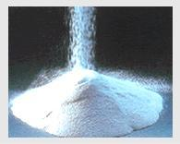
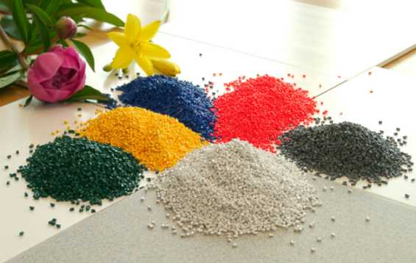
1. Terasové materiály - WPC
WPC – kompozitní (směsový) materiál
Vlastnosti WPC - bez potřeby speciální údržby, bez nátěru
- odolné UV/CL, plísním, houbám
- vykazují roztažnost a smrštění při střídání teplot
- pružnost
- nosnost/m2
Bambusová drť
Dřevěné piliny 50 – 70%
HDPE / PVC
Barviva, UV stabilizátory, aditiva

Slide 4
1. Terasové materiály - WPC
WPC zásady
- WPC prkna nejsou nosným konstrukčním prvkem
- možnost poškození vlivem rozpouštědel a oharků
- mezi prkny musí být prostor pro odtok vody, vlhkosti a provětrávání
- maximální osová rozteč konstrukčních hranolů – 40 cm
- vysoká hustota materiálu – nutné předvrtání konstrukčních hranolů
(možnost prasknutí)
- úchytné klipy se nepředvrtávají
- roztažnost materiálu nesmí být montáží omezena
- kotvení do speciálních klipů s možností pohybu
- dodržení předepsané nosnosti WPC prken
- plná prkna – 450 kg/m2
- dutá prkna – 250 kg/m2

Slide 5
1. Terasové materiály - DŘEVINY
Měkké dřeviny - borovice, sibiřský modřín, evropský modřín
thermowood (220°C)
Exotické tvrdé dřeviny - bangkirai, massaranduba, ipe, cumaru,
garapa, merbau
Vlastnosti - různé hustoty, různé barevné odstíny
- tvorba třísek
- za mokra kluzký povrch
- podléhají UV záření a vlivu Cl
Důležité - dřeviny časem sesychají
- může dojít ke kroucení

Slide 6
1. Terasové materiály - DŘEVINY
Dřevo zásady
- použití jako nosná konstrukce
- přiznané kotveni prken zapuštěným vrutem shora
- skryté kotvení – pouze pro tvarově stálé dřeviny
- předpis kladení prken není dán, volba dle požadavků zákazníka
- měkké dřeviny - osové rozteče konstrukčních hranolů 50 cm
- tvrdé sřeviny – osové rozteče konstrukčních hranolů 55 – 60 cm

Slide 7
2. Terasové podloží - PŘÍPRAVA
Zhutněný štěrk – dvě frakce
- 1. frakce = hrubá - 16 /32 mm, výška 15 – 20 cm
- 2. frakce = vyrovnávací - 4/8 cm, 5 cm
- obrubníky 20 x 50 x 5 cm – ohraničení plochy terasy
- obrubníky pro hranoly – po celé terasové ploše po 30 cm
- konstrukční hranoly
Min 25 mm
min. 25 mm
> 70 x 5 mm
max 40 cm
max 40 cm
Spád 2%
Max 50 cm
2 %
max. 50 cm
20-30 cm
max 40 cm
20 – 30 cm
max. 40 cm

Slide 8
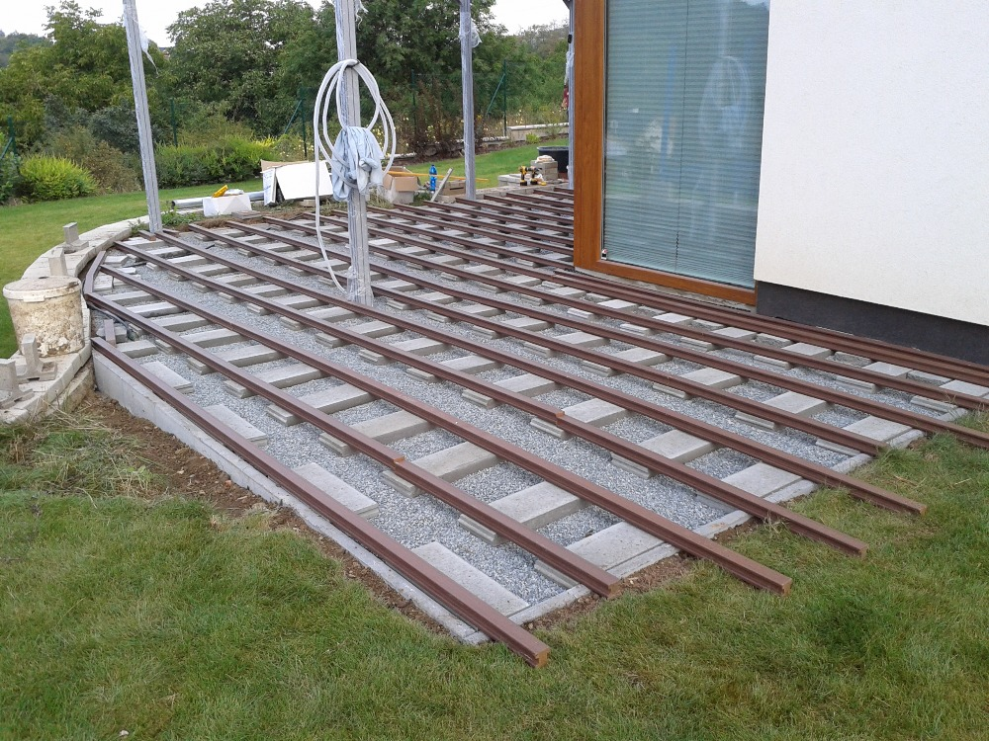
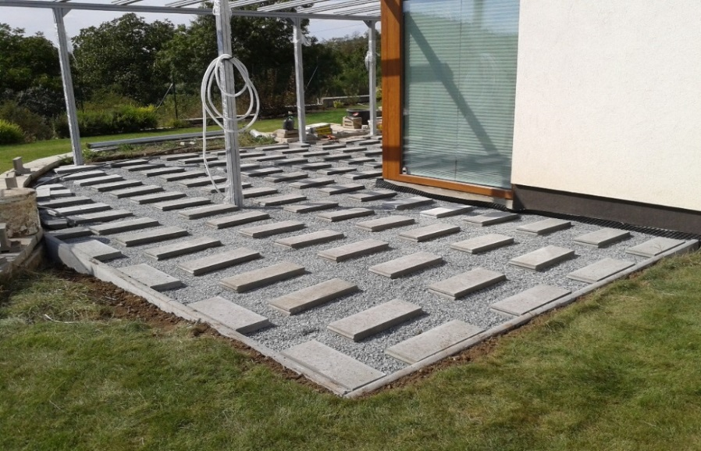
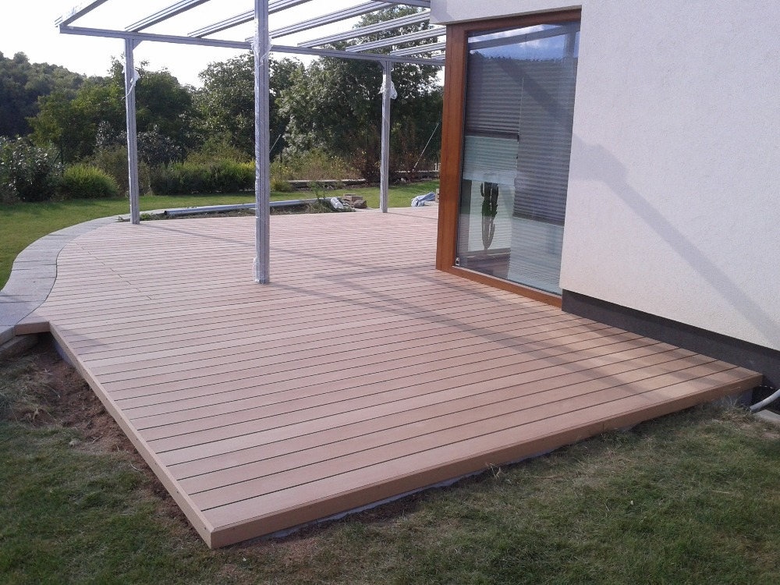
2. Terasové podloží – ZHUTNĚNÝ ŠTĚRK
okrajové obrubníky a hloubka podloží
dle požadovanéí výšky terasy

Slide 9
2. Terasové podloží – ZHUTNĚNÝ ŠTĚRK

Slide 10
2. Terasové podloží – ZHUTNĚNÝ ŠTĚRK

Slide 11
2. Terasové podloží – ZHUTNĚNÝ ŠTĚRK

Slide 12
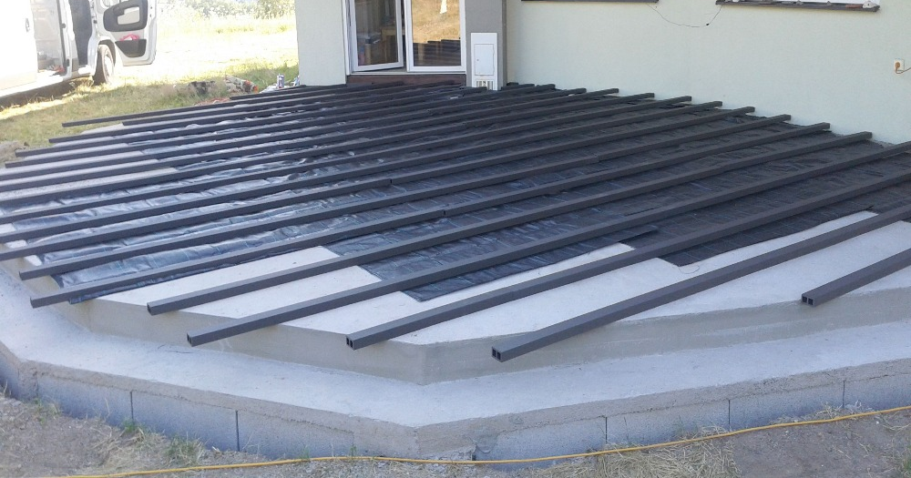
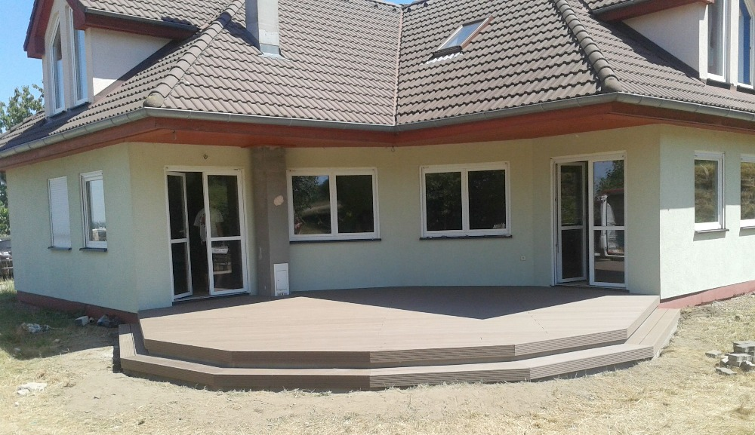
2. Terasové podloží - BETON

Slide 13
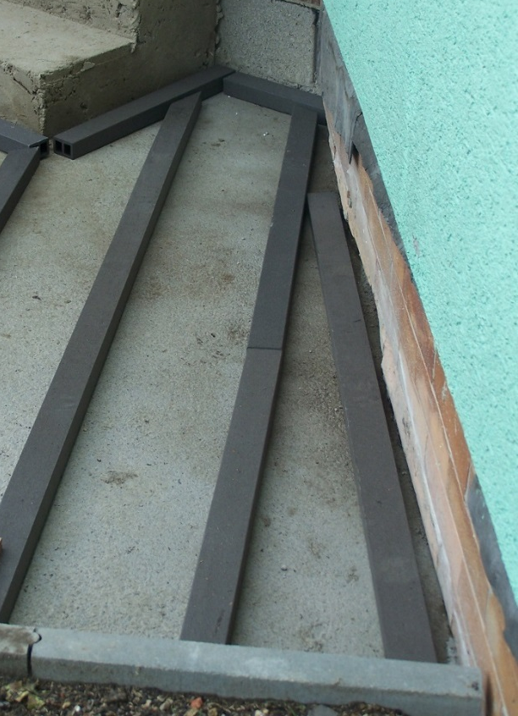
2. Terasové podloží - BETON

Slide 14
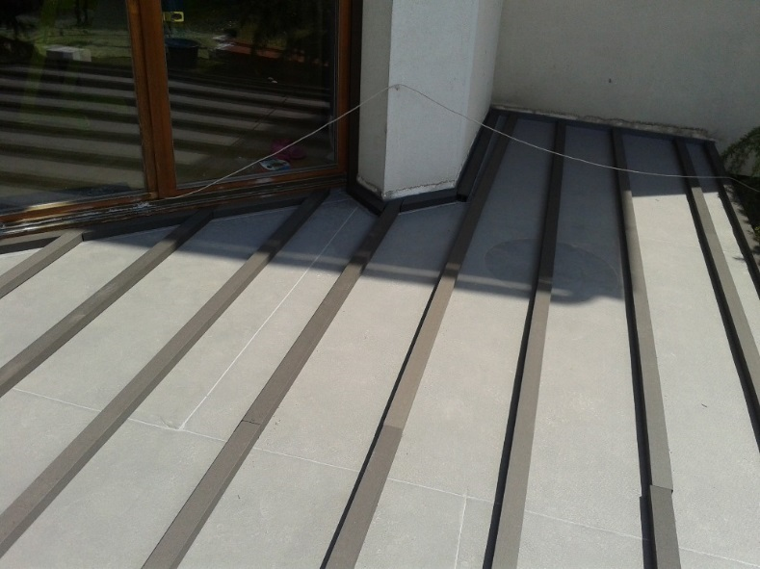
2. Terasové podloží - BETON
Hranoly na okrajích terasy
Nastavení krátkých hranolů

Slide 15
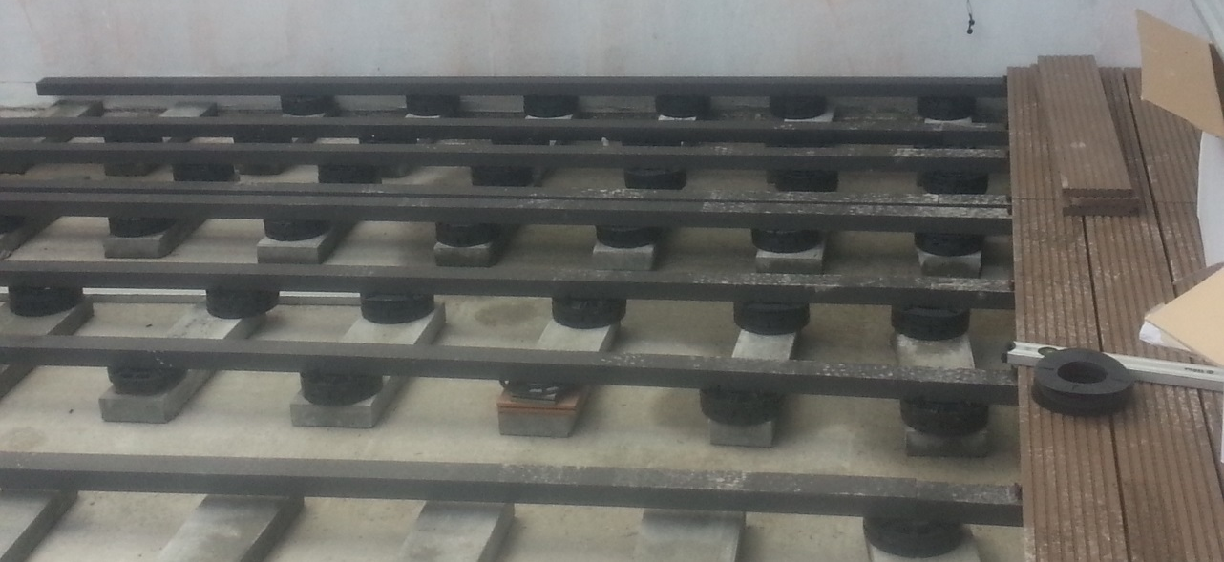
2. Terasové podloží - BETON

Slide 16
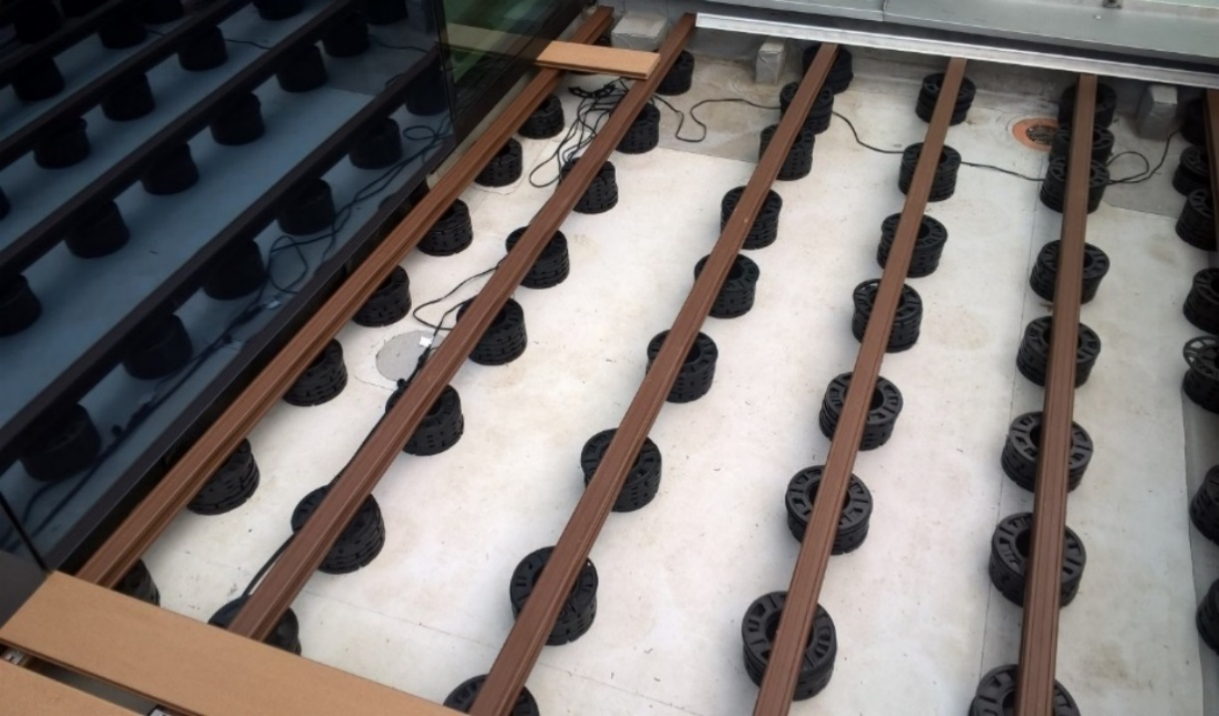
2. Terasové podloží – FOLIE/ PODLOŽKY
Fatrafol folie – balkóny, ploché střechy,
- PODLOŽKY - 1, 3, 15 mm
Vyrovnávací podložka s ochrannou pěnovkou

Slide 17
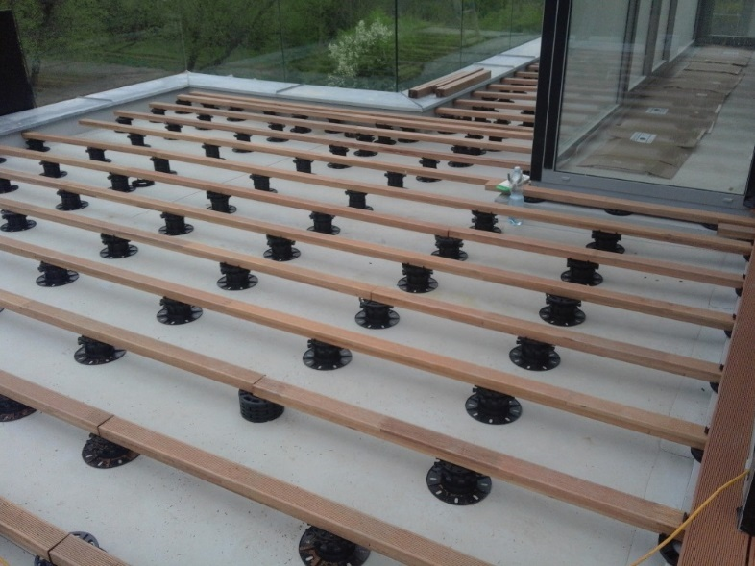
2. Terasové podloží – FOLIE/REKTIFIKAČNÍ TERČE
- REKTIFIKAČNÍ TERČE
9 – 13 mm
11 – 15 mm
15 – 19 mm
5 – 9 mm

Slide 18
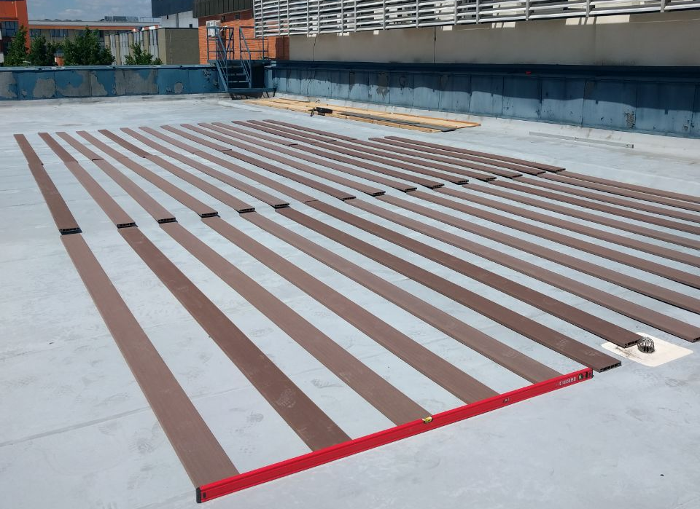
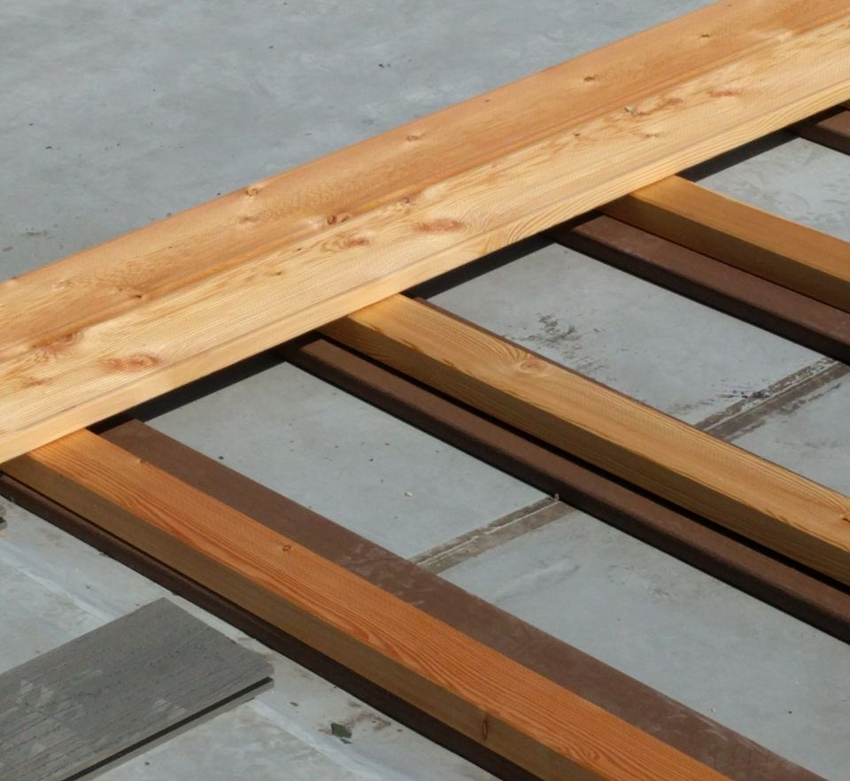
2. Terasové podloží – FOLIE
Realizace 2017 – polystyrén 7 cm/stará stavba
Předpis projektanta
- podložky 150 mm šířky

Slide 19
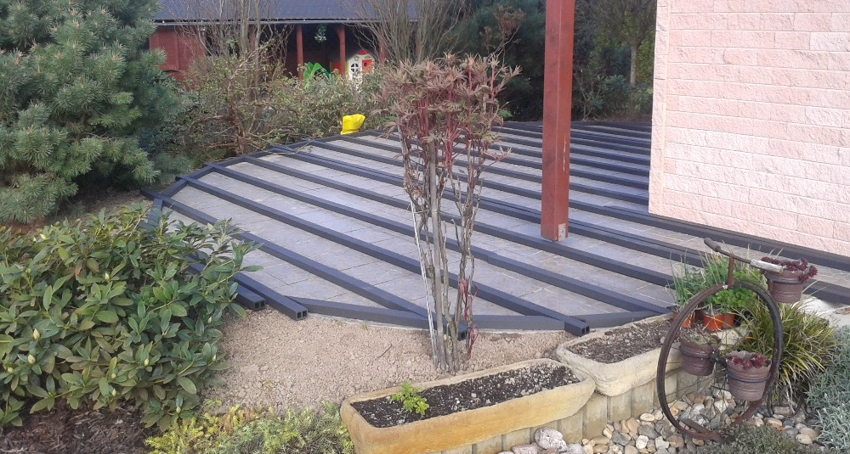
2. Terasové podloží – DLAŽBA
Zkosené okraje hranol podpora
Zkosené okraje hranol podpora

Slide 20
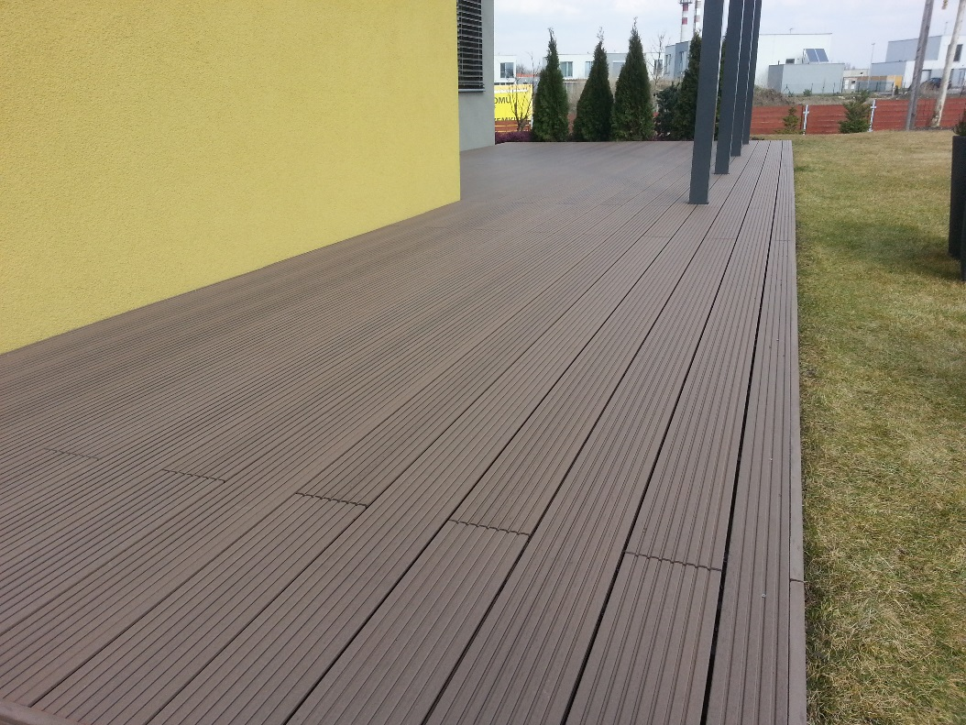
2. Terasové podloží – DLAŽBA
Návaznost prken
podpora hranolů

Slide 21
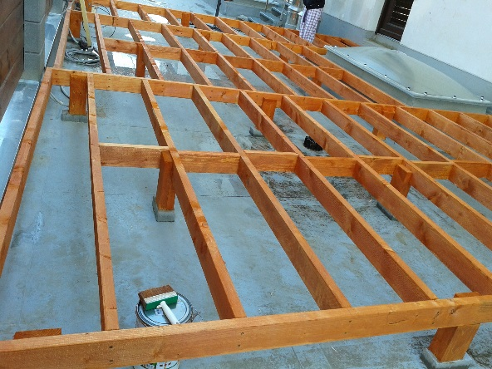
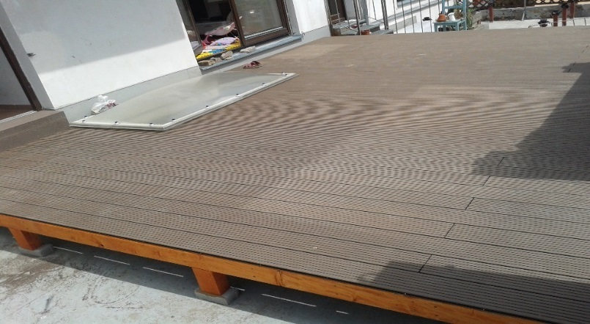
2. Terasové podloží - KONSTRUKCE
HLINÍKOVÁ KONSTRUKCE rastr po 40 cm
- úspora konstrukčních hranolů
DŘEVĚNÁ KONSTRUKCE

Slide 22
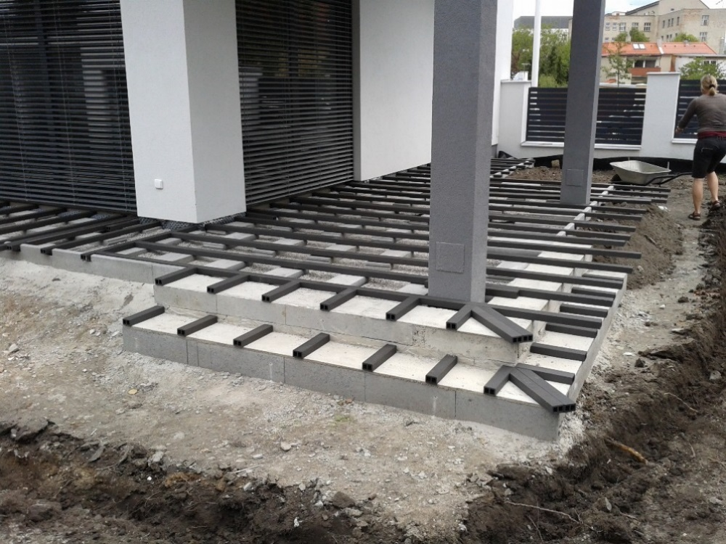
2. Terasové podloží - SCHODY

Slide 23
3. Montážní předpisy – POKLÁDKA WPC PRKEN
WPC VŠEOBECNĚ
Temperace prken - v prostředí montáže – min 24h
Prostor mezi podkladem a prkny - min 25 mm pro cirkulaci vzduchu
Vzdálenost mezi prkny - dle spojných klipů výrobce ( 5 – 7 mm)
Vzdálenost prken od pevné zdi - podle výrobce 2 – 2,5 cm
Přesah na konci terasy - ≤ 5 cm
Usazení nosného hranolu - podpora na betonové podložky
SMĚR pokládky
Plná, masivní - podélně i kolmo k domu
- mohou být v rovině
Dutá WPC prkna - kotvení hranolů k podloží
- ve spádu 2%,
- pokládka kolmo k domu

Slide 24
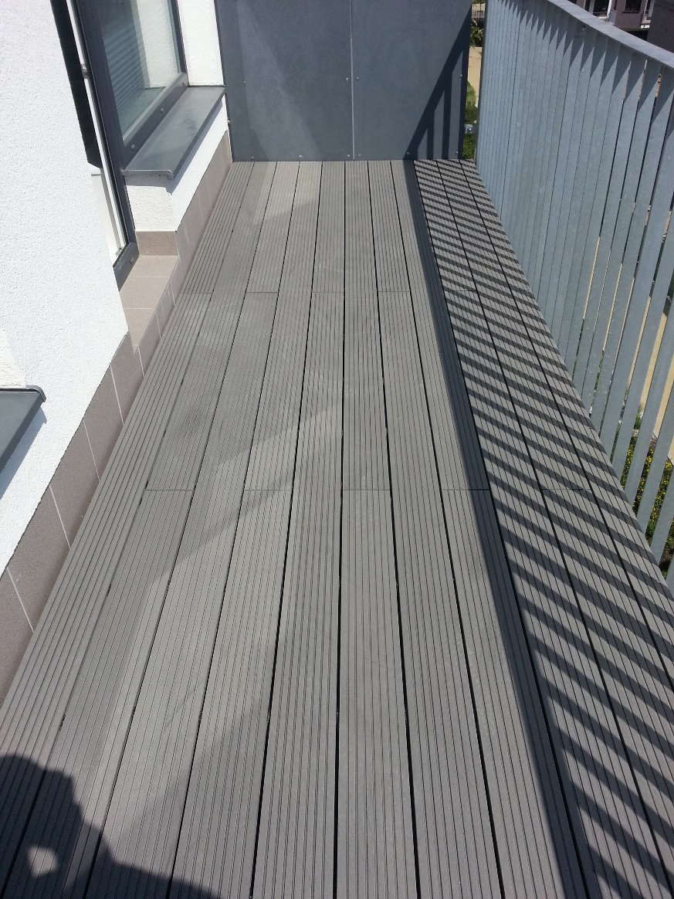
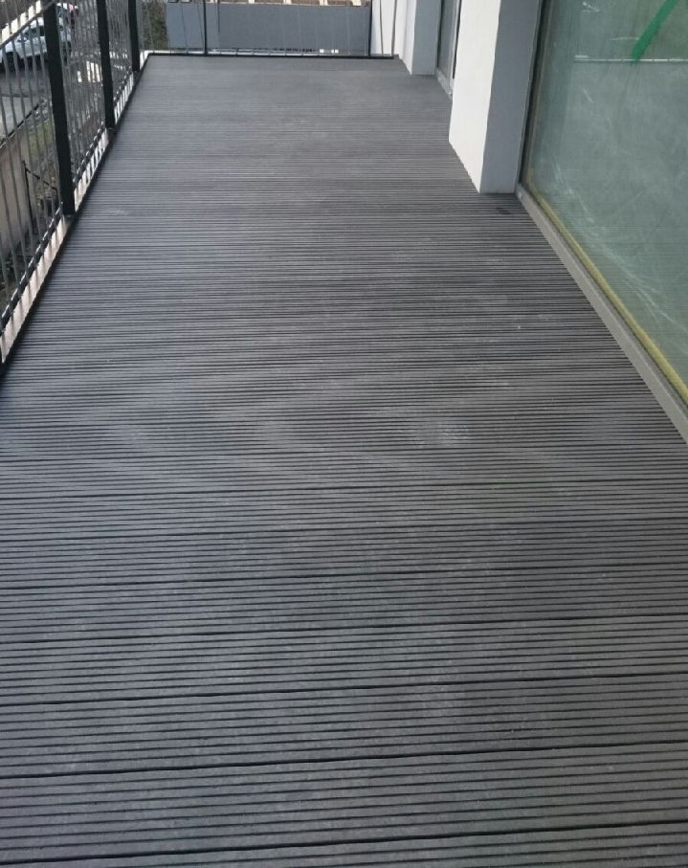
3. Montážní předpisy – SMĚR WPC PRKEN
Plná prkna
PODÉLNÁ pokládka
Dutá WPC prkna
KOLMÁ pokládka

Slide 25
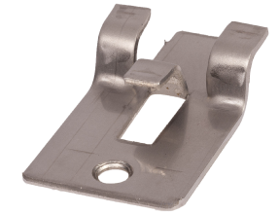
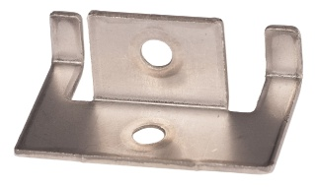
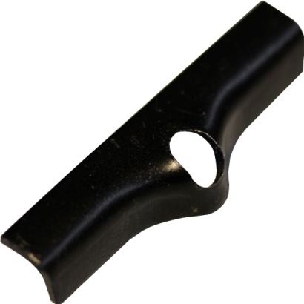
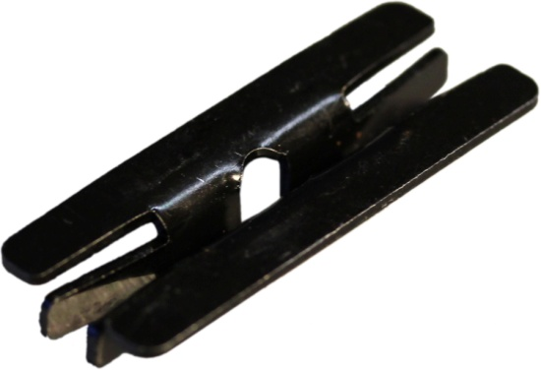
3. Montážní předpisy – UKOTVENÍ PRKEN
Startovací klipy
Středové klipy

Slide 26
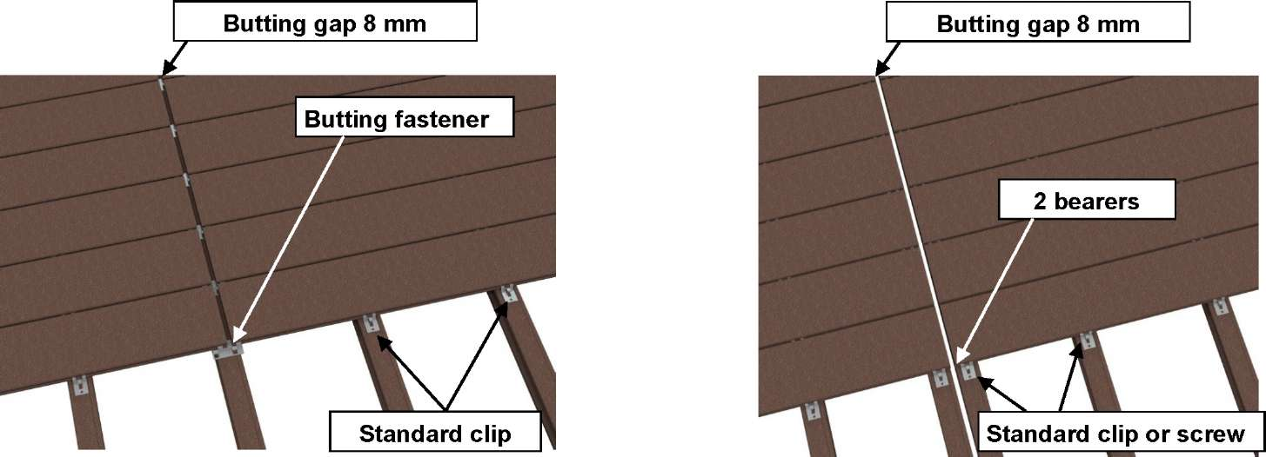
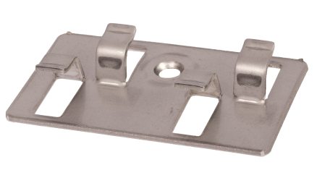
3. Montážní předpisy – UKOTVENÍ PRKEN
Mezera dle výrobce
Mezera dle výrobce
Montáž přes dvojitý klip
Montáž přes středový klip na 2 nosné hranoly
Úchytný středový klip
Úchytný středový klip

Slide 27
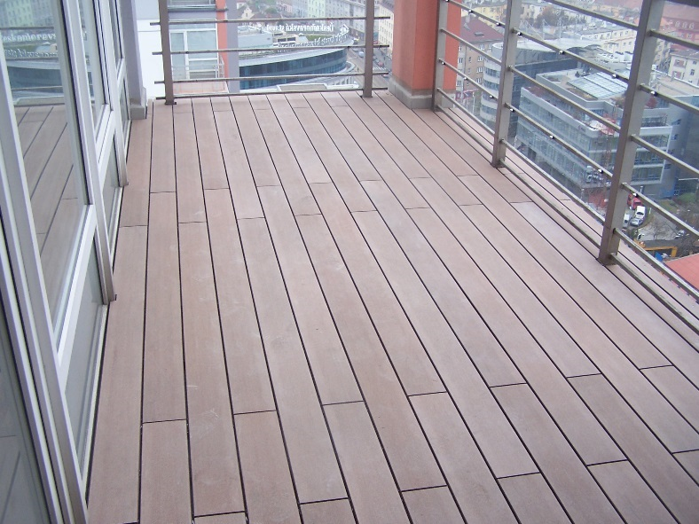
3. Montážní předpisy – VAZBA PRKEN

Slide 28
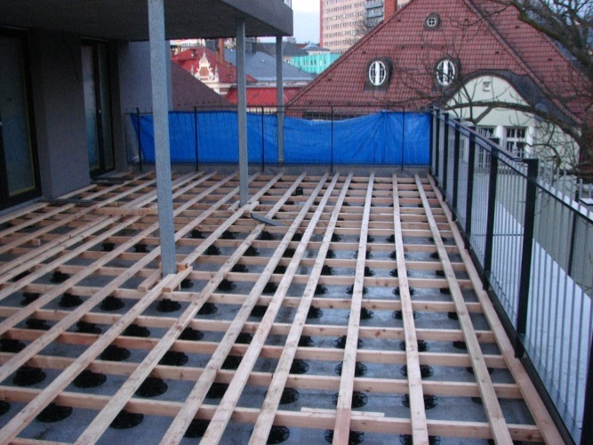
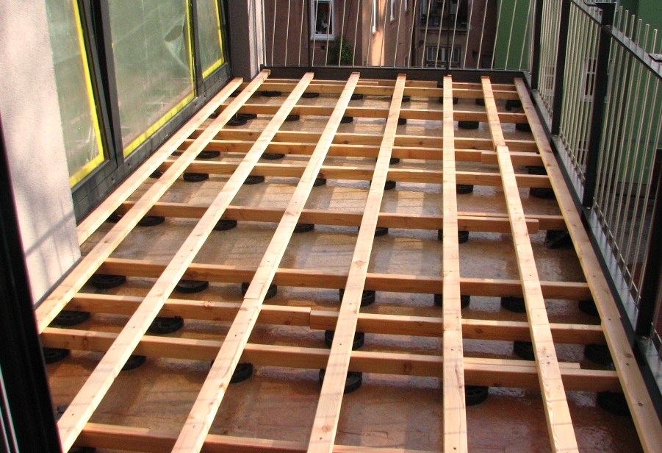
3. Montážní předpisy – VAZBA PRKEN
Nášlapné a koncové plochy
Místo napojení prken

Slide 29
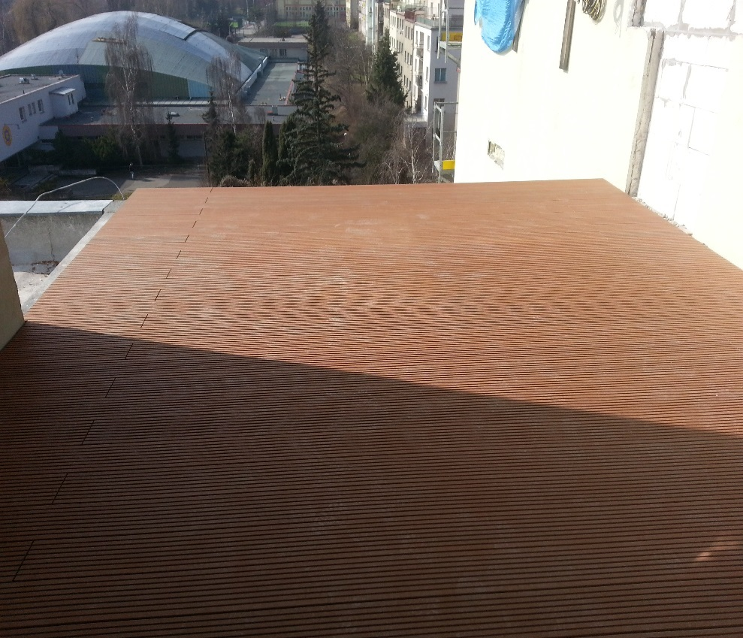
3. Montážní předpisy – VAZBA PRKEN

Slide 30
3. Montáž – ZAMĚŘENÍ TERASY
Představy a požadavky zákazníka – užití, zátěž, tvar, napojení
na dům, bazénové hrany (přesah ano/ne)
Výšky terasy - členění, lištování, schody
Volba konstrukce - dle výšky terasy (podkladní nosiče/konstrukce)
Vířivka - umístění a k tomu přizpůsobit konstrukci
Světla, schody, zakončení - lišty, vazba terasy, směr pokládky, pergola - podpěry, světla - rozvod kabeláže
Výběr materiálu terasy - dle užití, funkce, financí – WPC /plný, dutý dřevo měkké, exotika

Slide 31
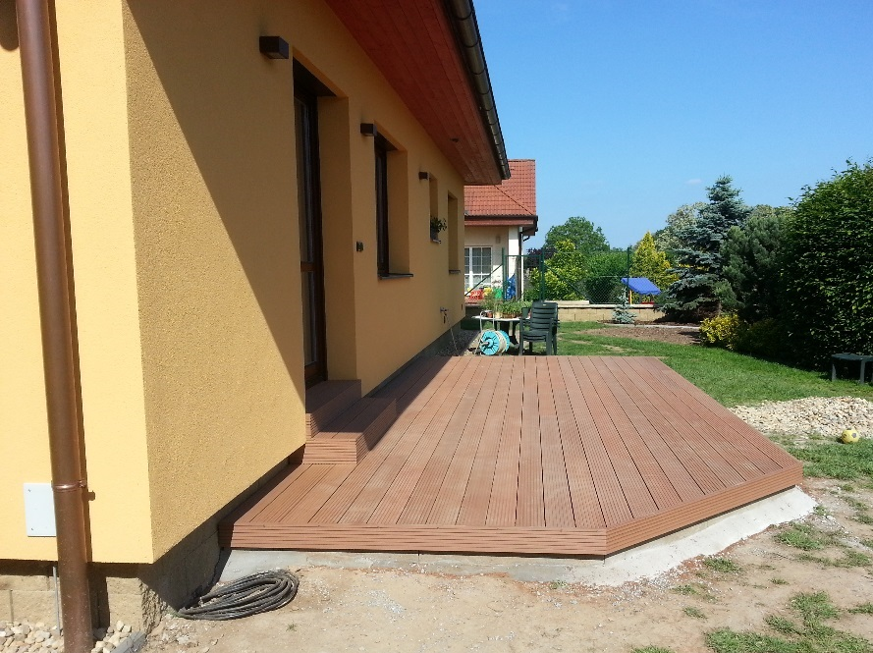
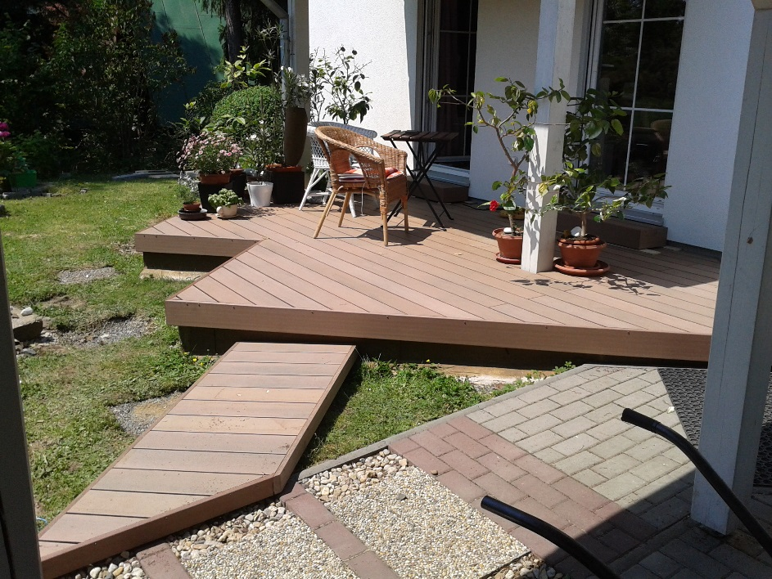
4. Montáž – ZAMĚŘENÍ TERASY
Umístění vířivky
Výšky vstupy a okraje
Tvar terasy

Slide 32
4. Montáž – ZAMĚŘENÍ TERASY
Výšky vstupy
Členění terasy schody
Lemování terasy

Slide 33
4. Montáž – ZAMĚŘENÍ bazény
Okraje bazénu
přesah prken

Slide 34
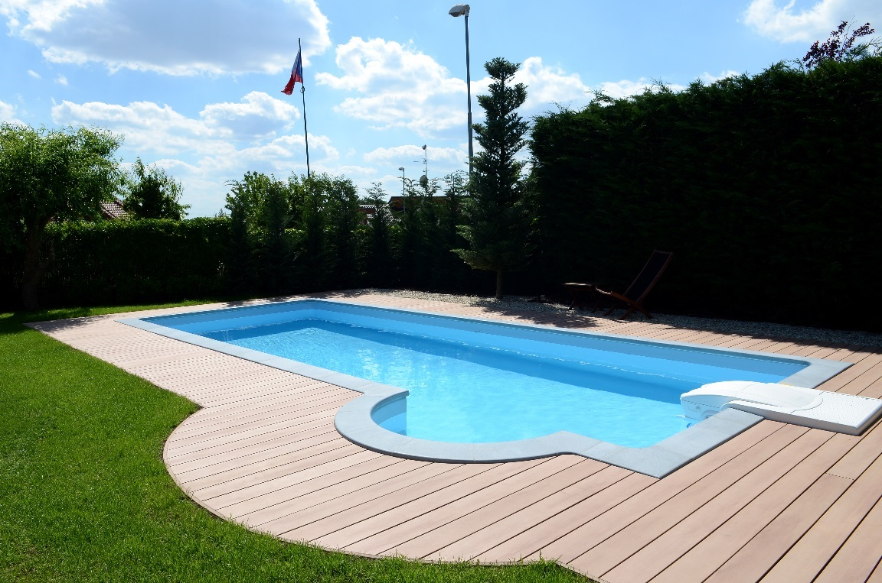
4. Montáž – ZAMĚŘENÍ bazény

Slide 35
NÁŘADÍ a NÁSTROJE
POKOSOVÁ PILA OKRUŽNÍ PILA PŘÍMOČARÁ PILA
ÚHLOVÁ BRUSKA s unášecím kotoučem
Aku vrtačka, elektrická vrtačka
Kladívko, kleště, sada šroubováků, vodováha 80 – 100cm/ 250 a více,
stahovák na plovoucí podlahy 2 ks

Slide 36
5. Montáž – CHYBY MONTÁŽE
3. Montáž – ZAMĚŘENÍ TERASY

Slide 37
2. Montáž - CHYBY

Slide 38
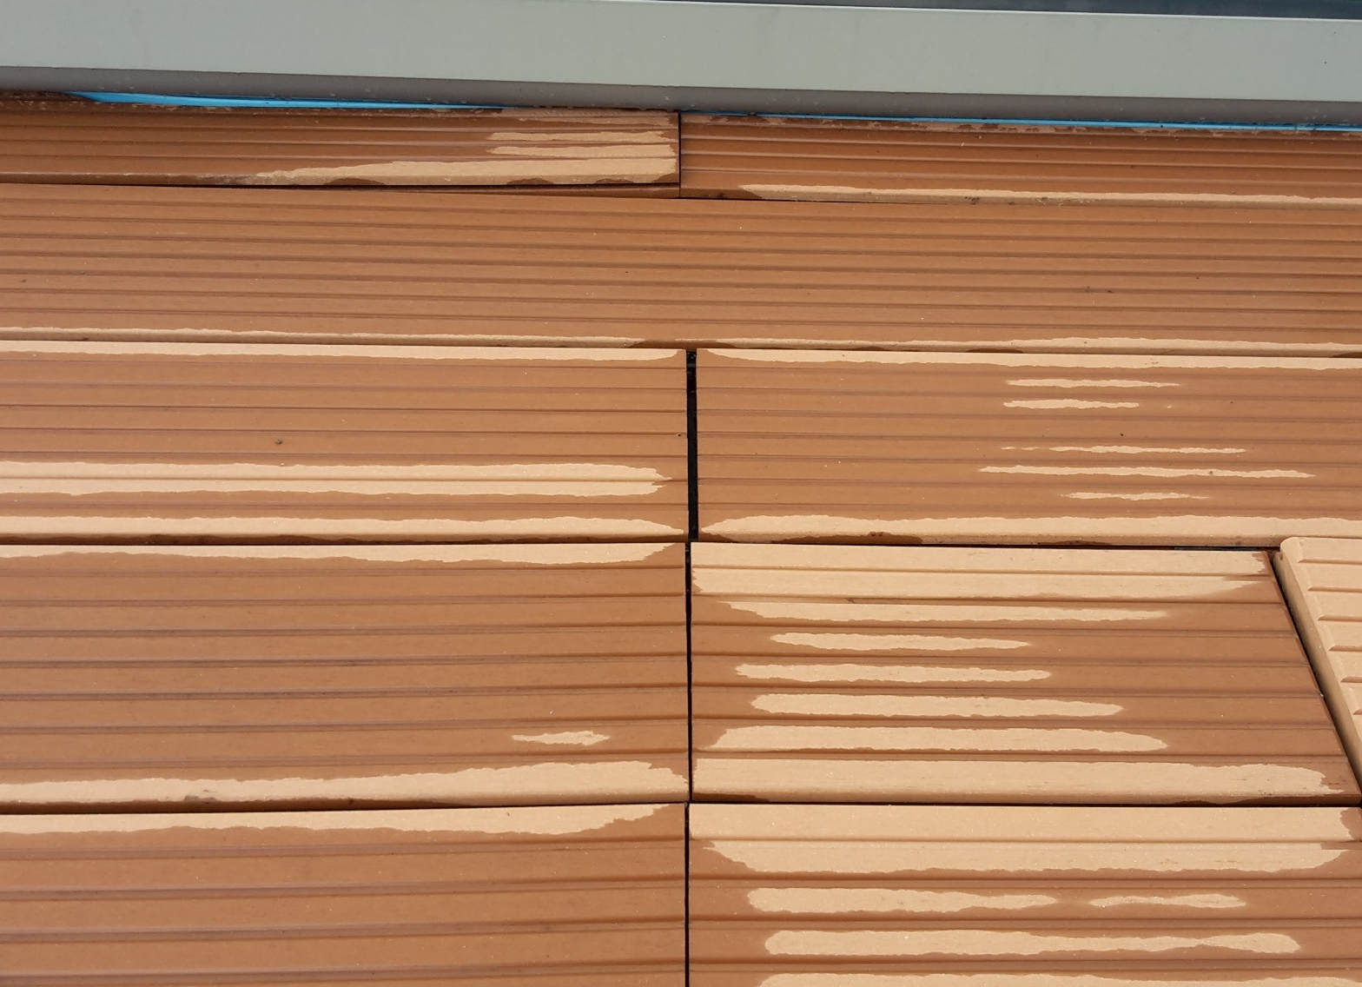
2. Montáž - CHYBY

Slide 39
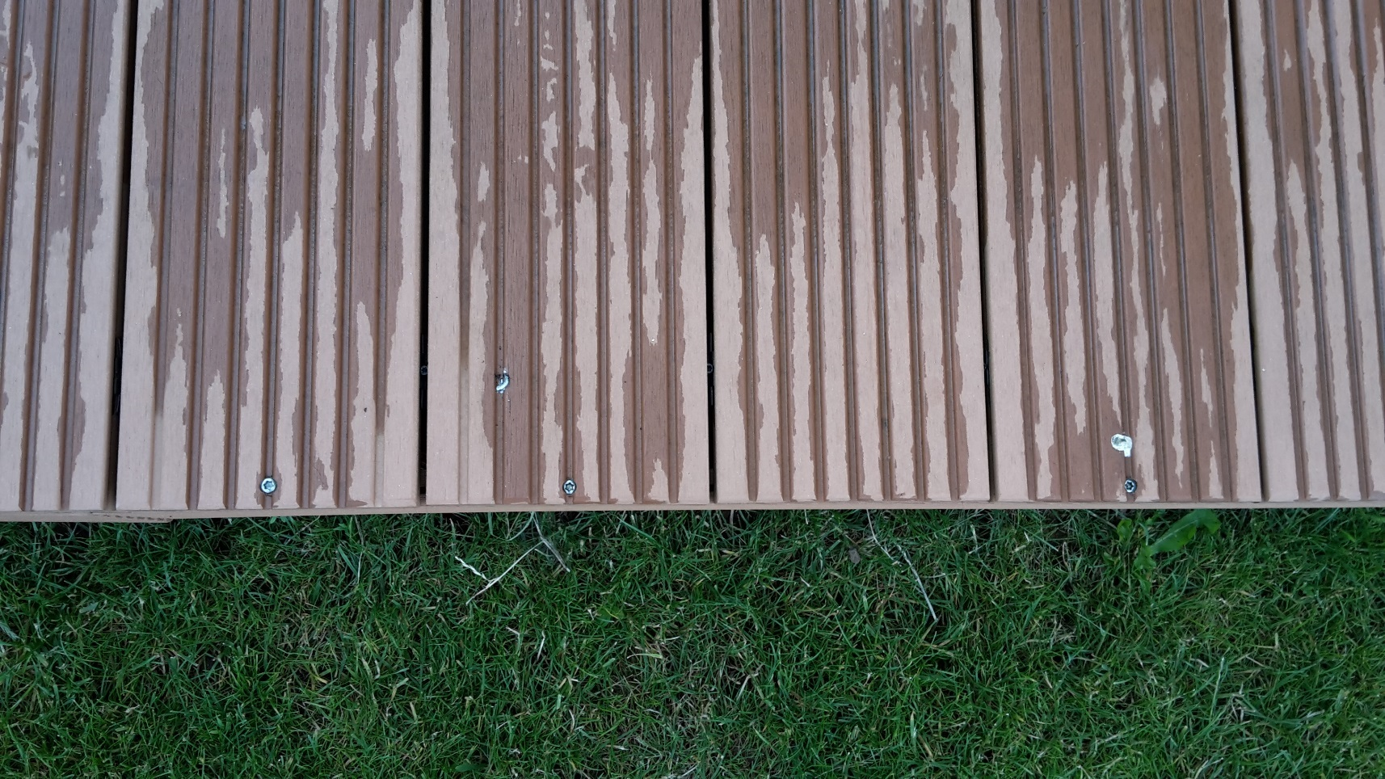
2. Montáž - CHYBY

Slide 40
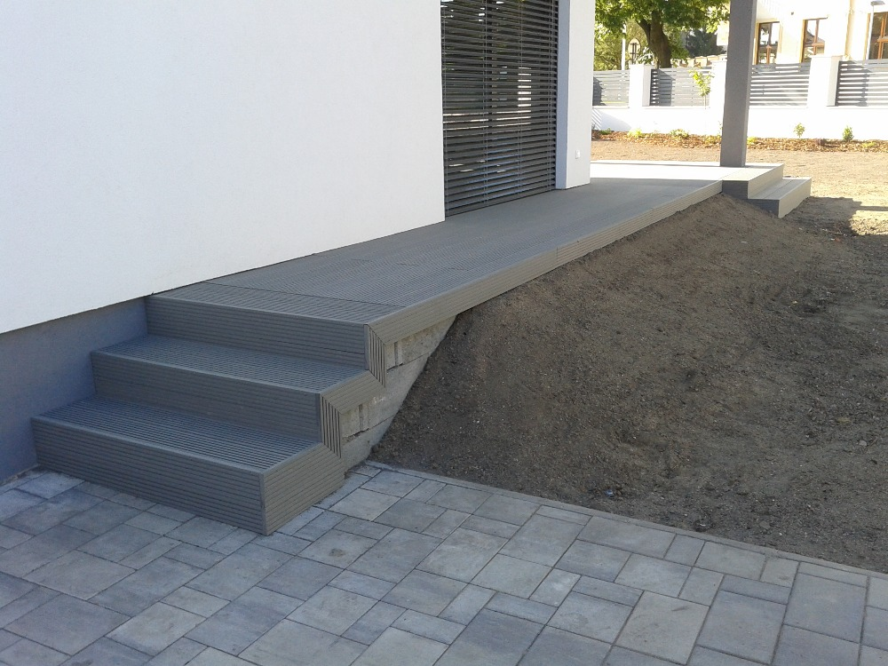
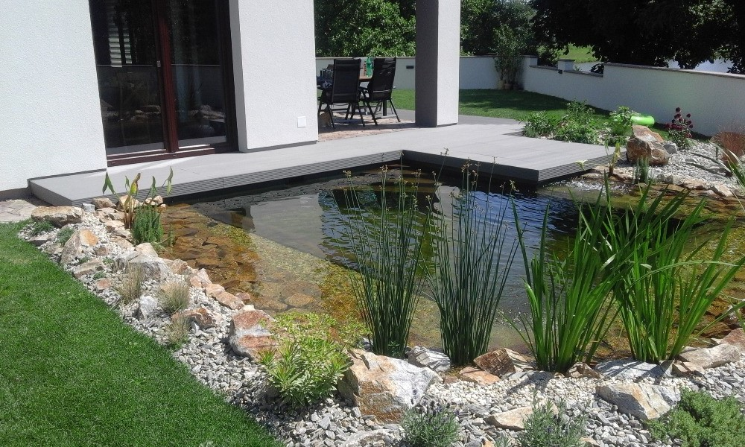
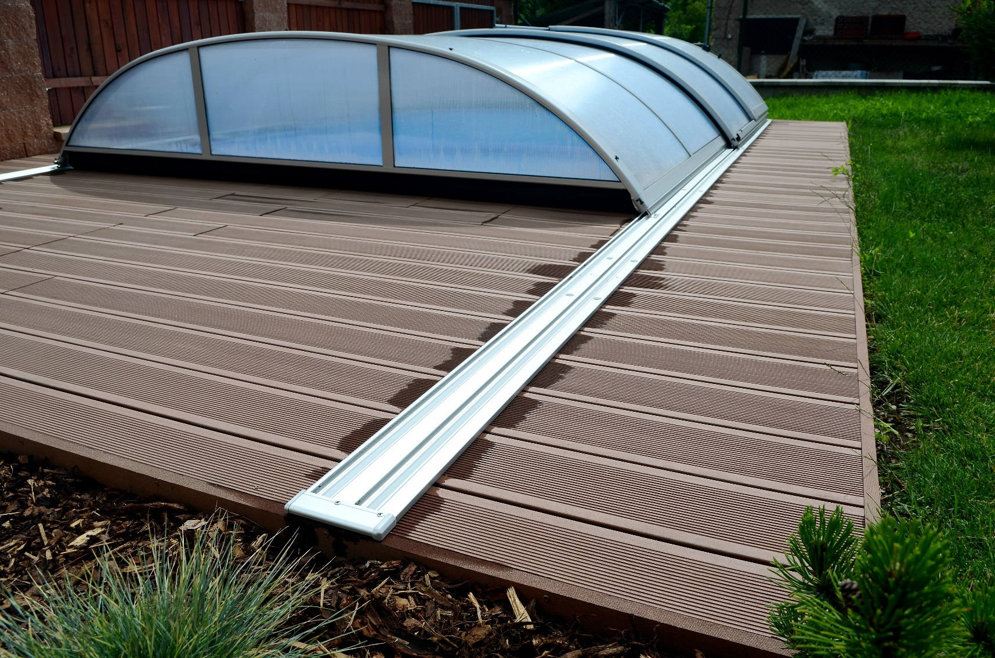
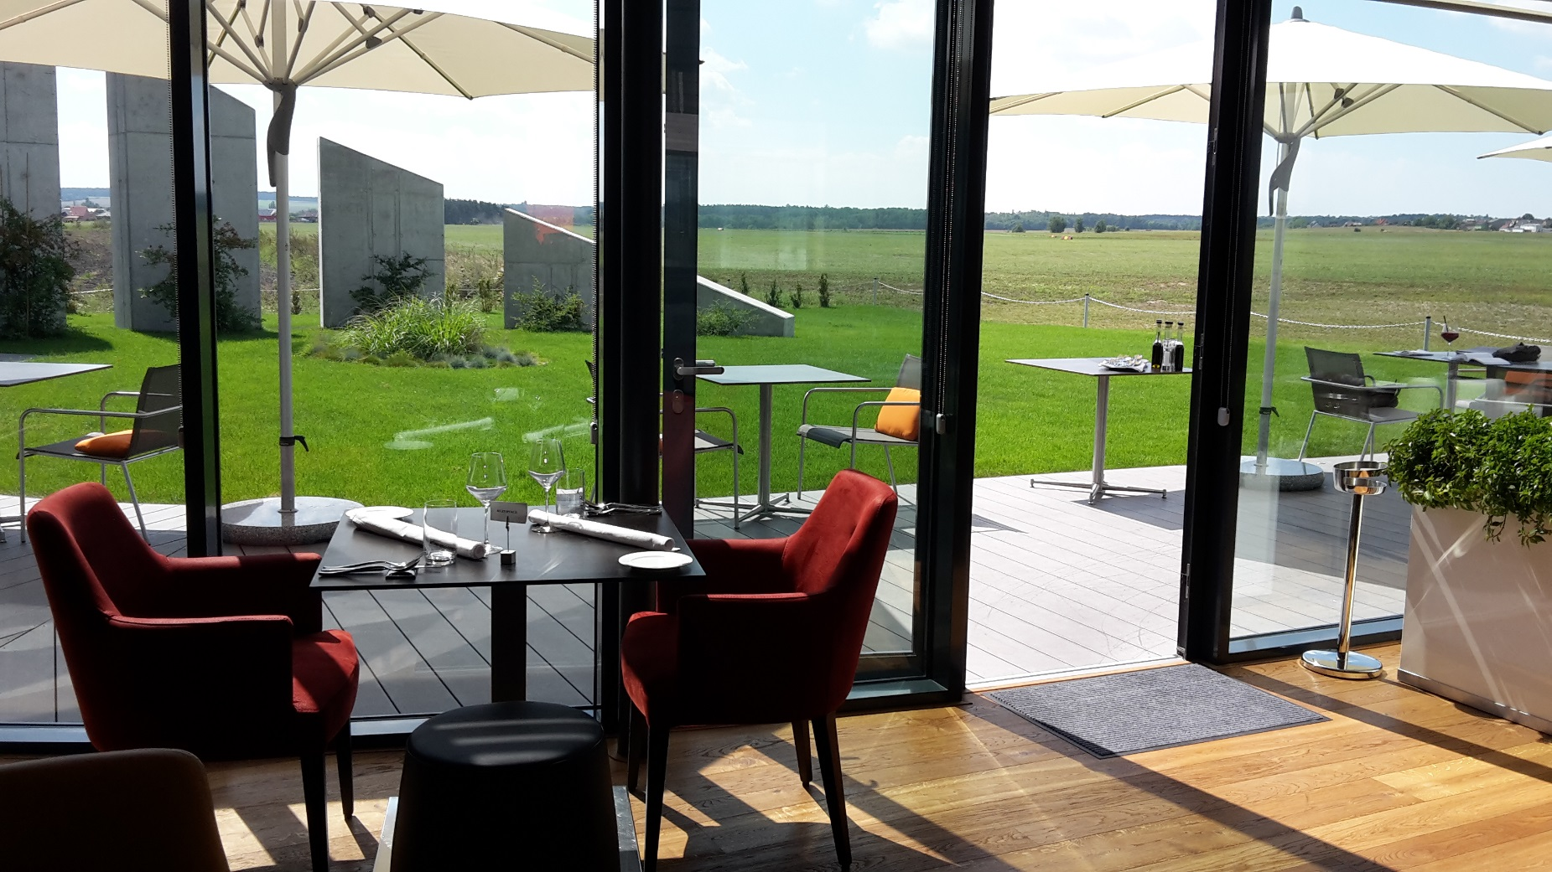
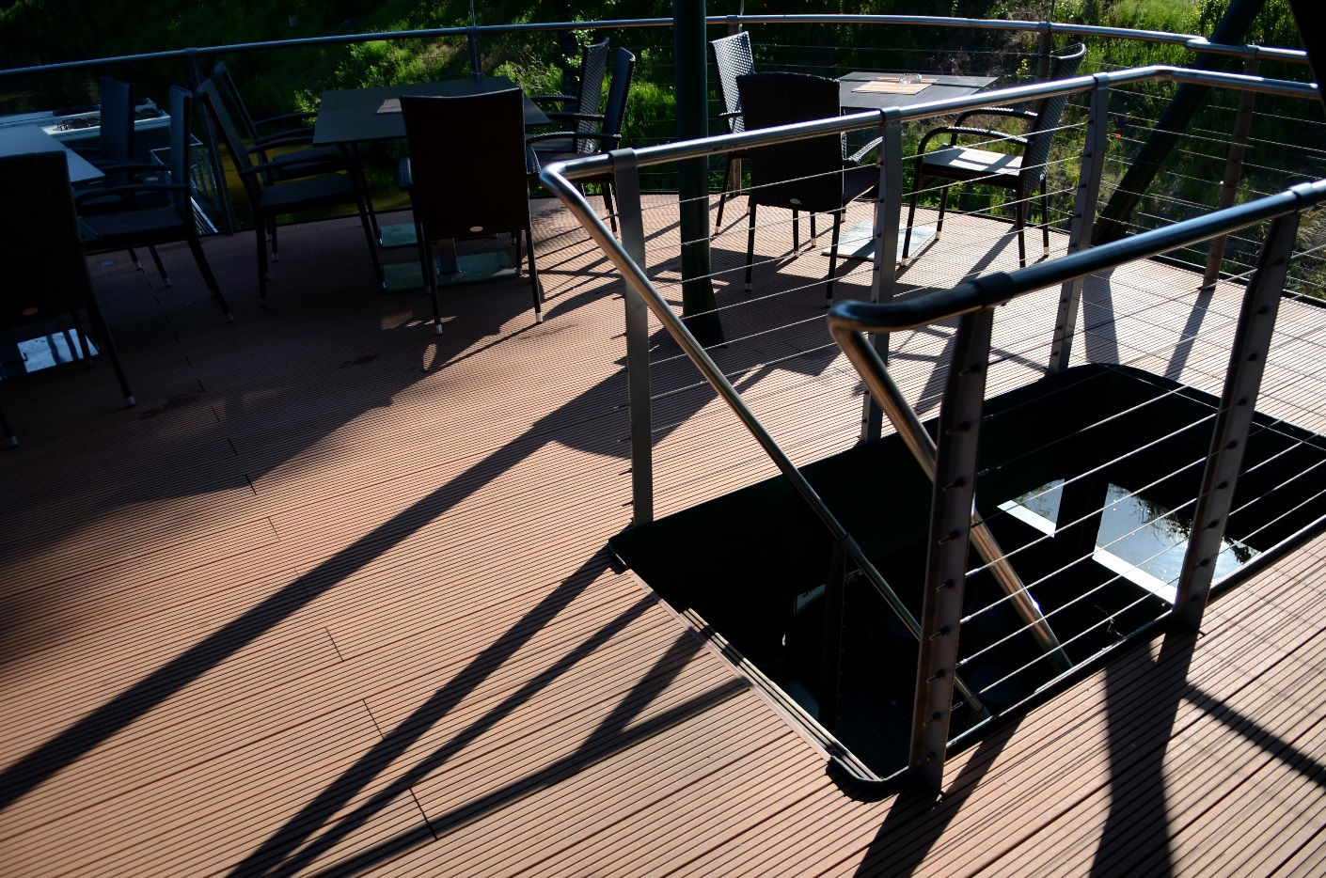
2. Montáž – PRECIZNÍ PRÁCE

Slide 41
PROFI - TERASY
Přehled materiálů, návody ke stažení
WWW.PROFI-TERASY.CZ
Venkovní terasové prezentace
TERASOVÉ CENTRUM
Náchodská 2306/74
Praha 9 – Horní Počernice

